Slide 1

Linebootawards

Slide 2
自己紹介

Slide 3
京都産業大学
コンピュータ理工学部
ネットワークメディア学科４回生
鈴木光

Slide 4
立命館大学
情報理工学部 情報理工学科
画像・音メディアコース１回生
平井 柊太

Slide 5
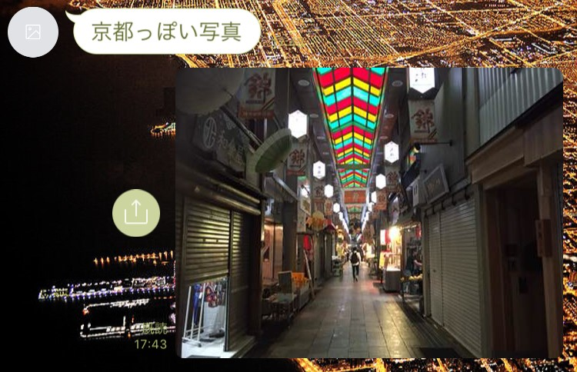

Slide 6
LINEで写真を送る

Slide 7
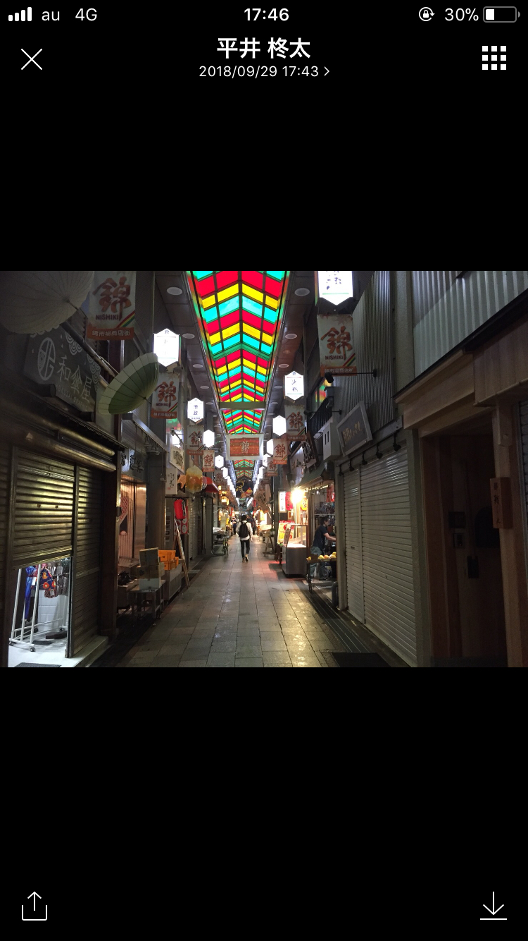

Slide 8
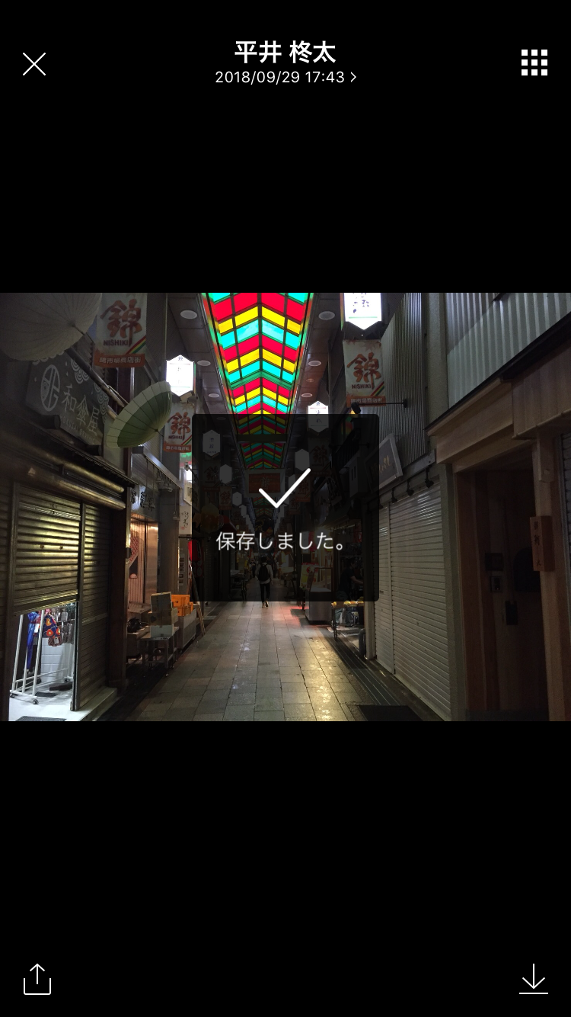

Slide 9
めんどくさい…(小声)

Slide 10
メディアアップローダー

Slide 11
メディアアップローダー？？

Slide 12
機能
Botをグループに招待
→トークに画像投稿
→自動で外部ストレージに保存

Slide 13

外部ストレージ
Cloudinary

Slide 14

外部ストレージ
Google Drive

Slide 15
良いLINEライフを…

